Slide 1

模拟电路习题课讲解
课程教师：金运姜
助教：潘颖

Slide 2
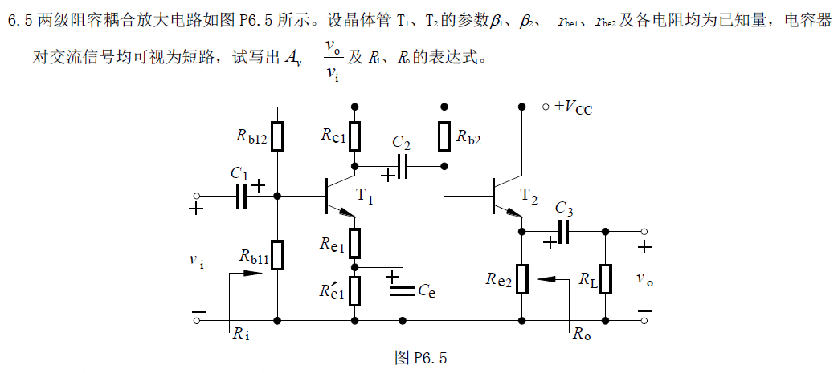
第六章习题讲解

Slide 3
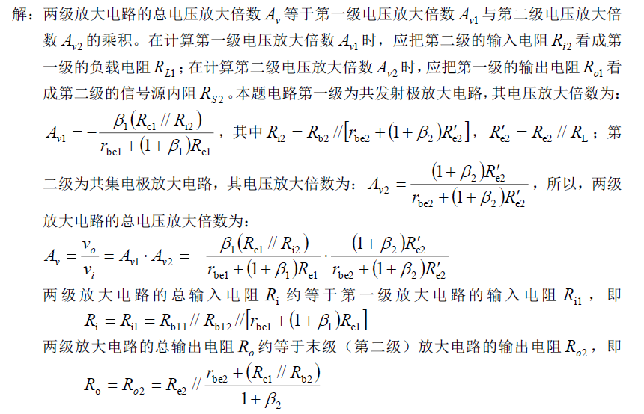
第六章习题讲解

Slide 4
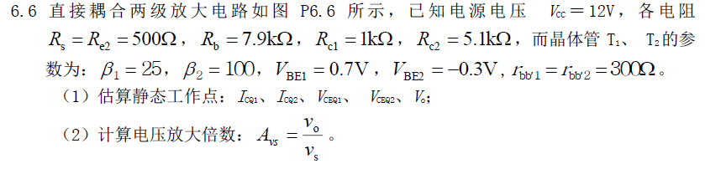
第六章习题讲解
图P6.6

Slide 5
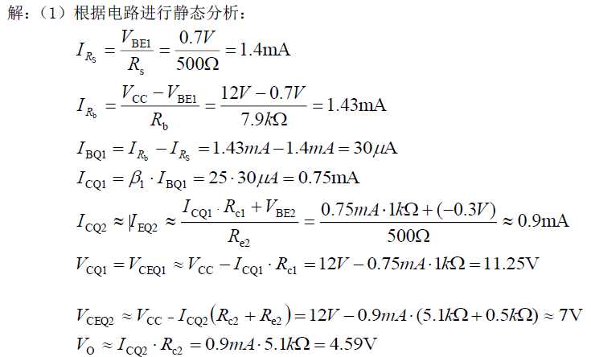
第六章习题讲解

Slide 6
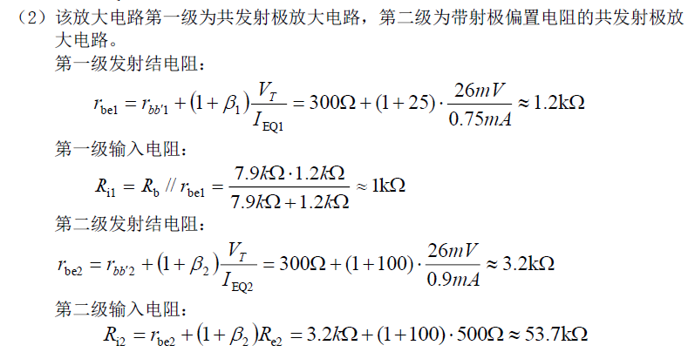
第六章习题讲解

Slide 7
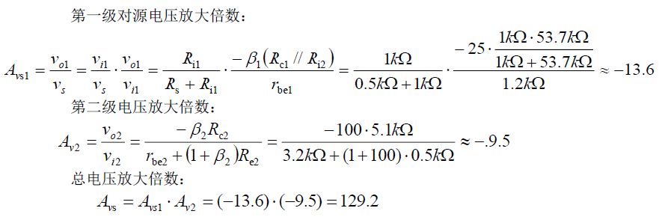
第六章习题讲解

Slide 8

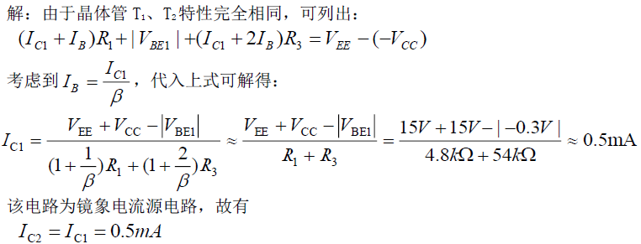
第六章习题讲解
图P6.10

Slide 9
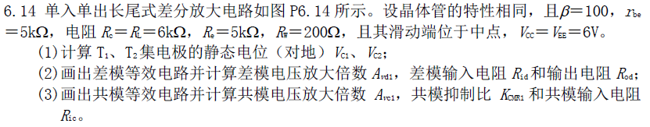
第六章习题讲解
图P6.14

Slide 10
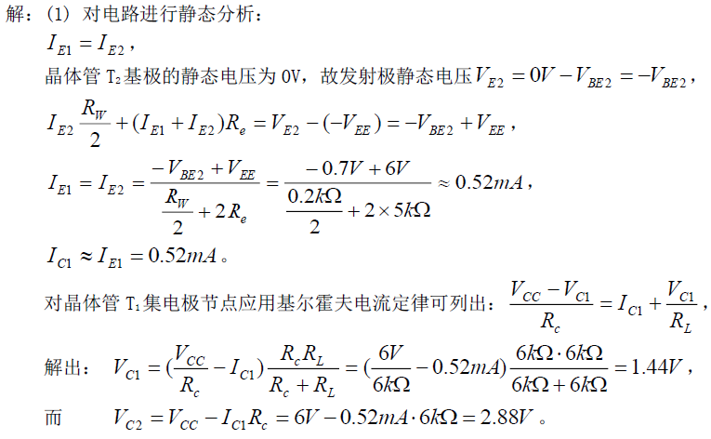
第六章习题讲解

Slide 11

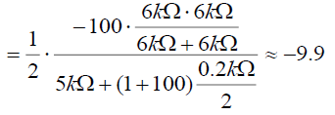
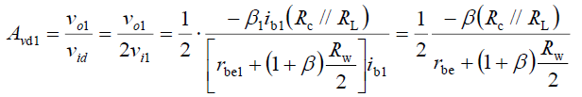
第六章习题讲解

Slide 12
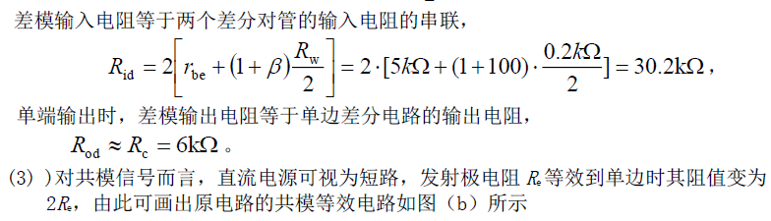
第六章习题讲解

Slide 13
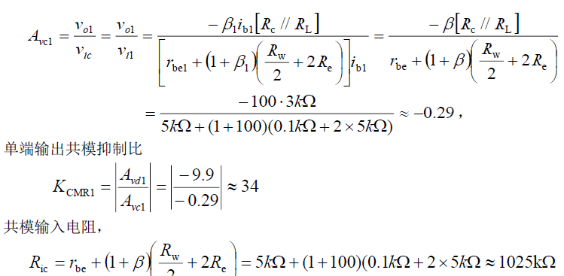
第六章习题讲解

Slide 14
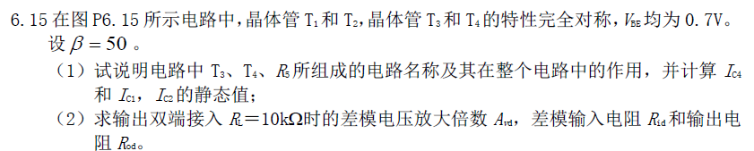
第六章习题讲解
图P6.15

Slide 15
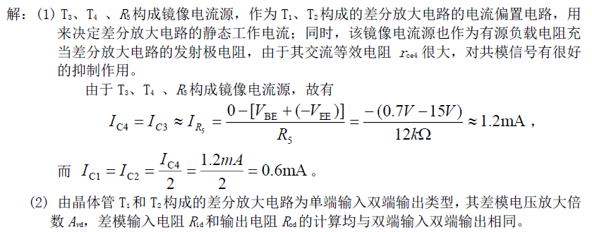
第六章习题讲解

Slide 16
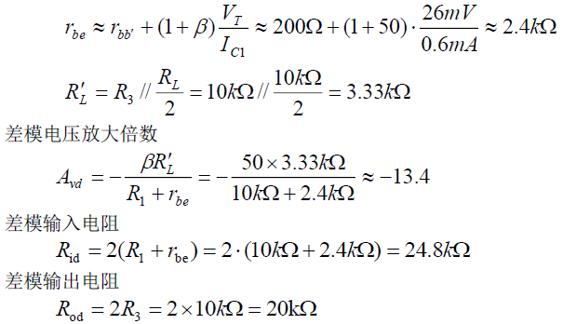
第六章习题讲解

Slide 17
第八章习题讲解
8.5 试判断图P8.5 所示各电路的级间交流反馈的极性和组态。
图P8.5
答：各电路的级间交流反馈为：
图（a）电路：电压并联正反馈；
图（b）电路：电压并联负反馈；
图（c）电路：电压串联正反馈。

Slide 18
第八章习题讲解
8.6 试判断图P8.6 所示各电路中交流反馈的极性和组态。
解：各电路的级间交流反馈为：
图（a）电路：电流串联负反馈；
图（b）电路：电流并联负反馈；
图（c）电路：电压并联负反馈；
图（d）电路：电压串联负反馈。
图P8.6

Slide 19
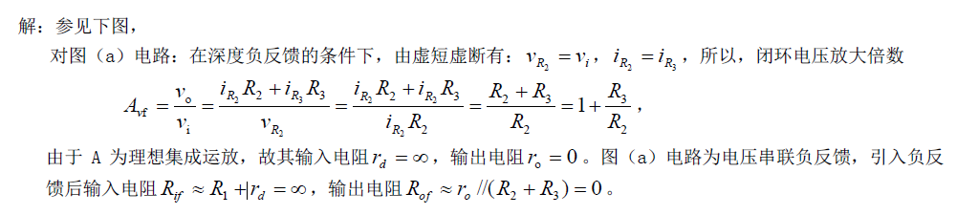
第八章习题讲解
8.13 两个反馈放大电路如图P8.13 所示，设A 为理想集成运放，试分别写出闭环电压放大倍数$A_{vf}=\frac{v_{0}}{v_{i}}$，输入电阻$R_{if}$和输出电阻$R_{of}$的表达式。
图P8.13

Slide 20
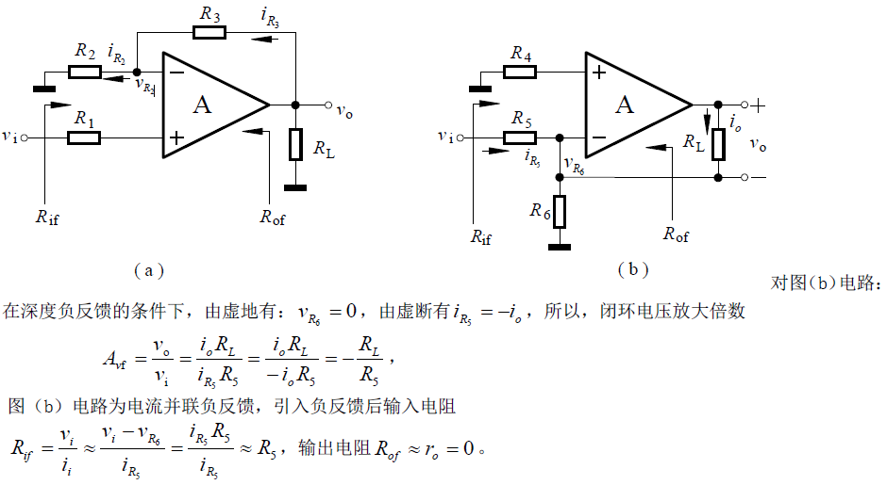
第八章习题讲解

Slide 21
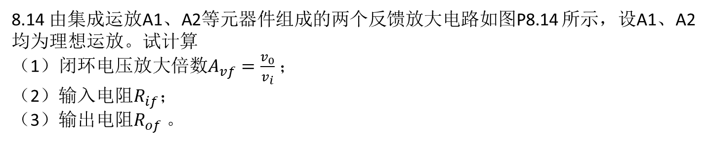
第八章习题讲解
8.14 由集成运放A1、A2等元器件组成的两个反馈放大电路如图P8.14 所示，设A1、A2均为理想运放。试计算
（1）闭环电压放大倍数$A_{vf}=\frac{v_{0}}{v_{i}}$； 
（2）输入电阻$R_{if}$；
（3）输出电阻$R_{of}$。
图P8.14

Slide 22
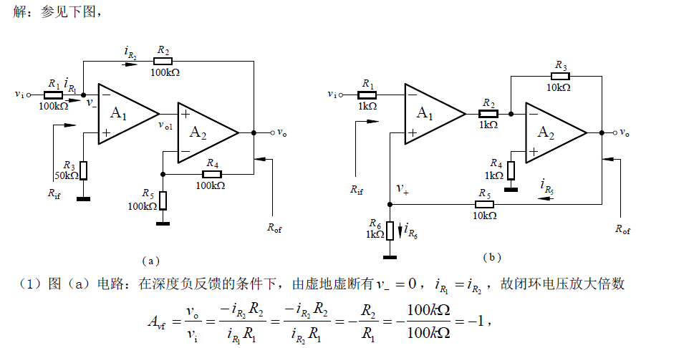
第八章习题讲解

Slide 23
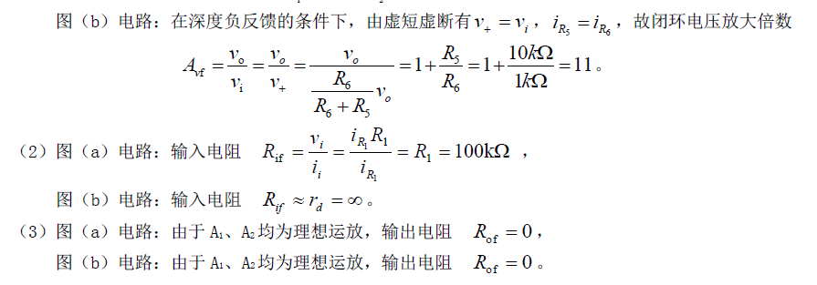
第八章习题讲解

Slide 24
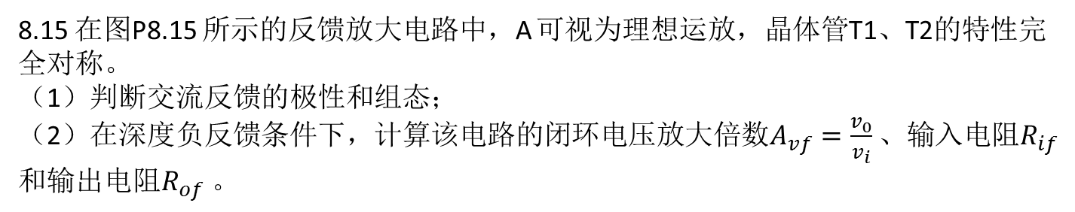
第八章习题讲解
8.15 在图P8.15 所示的反馈放大电路中，A 可视为理想运放，晶体管T1、T2的特性完全对称。
（1）判断交流反馈的极性和组态；
（2）在深度负反馈条件下，计算该电路的闭环电压放大倍数$A_{vf}=\frac{v_{0}}{v_{i}}$、输入电阻$R_{if}$和输出电阻$R_{of}$。
图P8.15

Slide 25
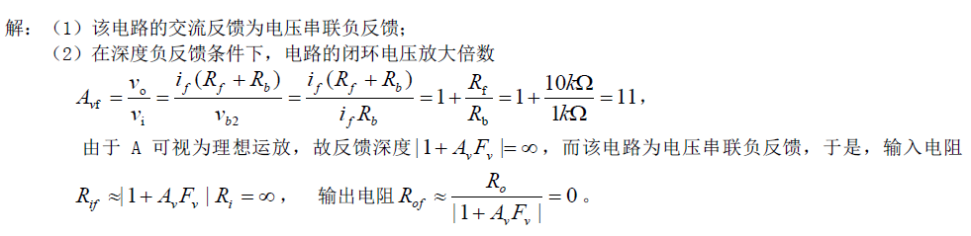
第八章习题讲解

Slide 26
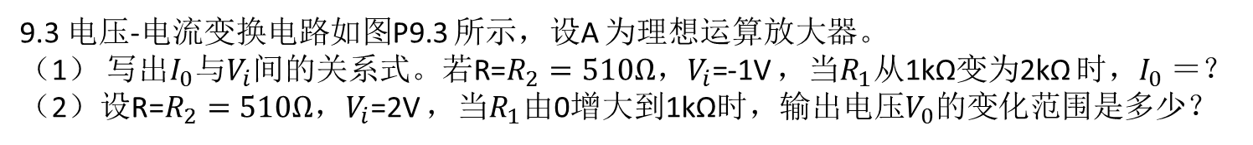
第九章习题讲解
9.3 电压-电流变换电路如图P9.3 所示，设A 为理想运算放大器。
（1） 写出$I_{0}$与$V_{i}$间的关系式。若R=$R_{2}=510Ω，V_{i}$=-1V ，当$R_{1}$从1kΩ变为2kΩ 时，$I_{0}$＝？ （2）设R=$R_{2}=510Ω，V_{i}$=2V ，当$R_{1}$由0增大到1kΩ时，输出电压$V_{0}$的变化范围是多少？
图P9.3

Slide 27
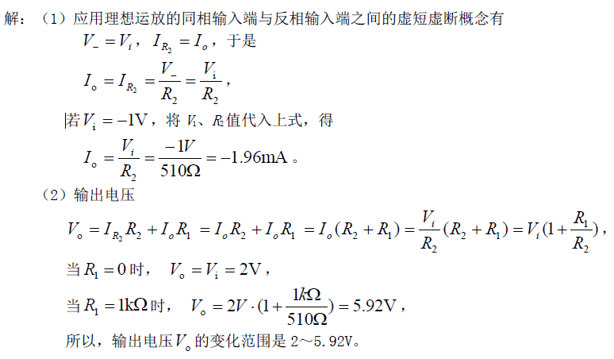
第九章习题讲解

Slide 28
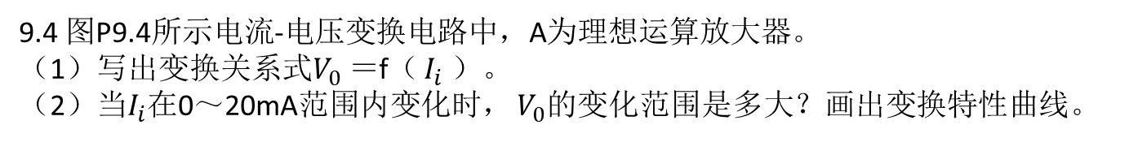
第九章习题讲解
9.4 图P9.4所示电流-电压变换电路中，A为理想运算放大器。
（1）写出变换关系式$V_{0}$＝f（ $I_{i}$）。
（2）当$I_{i}$在0～20mA范围内变化时， $V_{0}$的变化范围是多大？画出变换特性曲线。
图P9.4

Slide 29
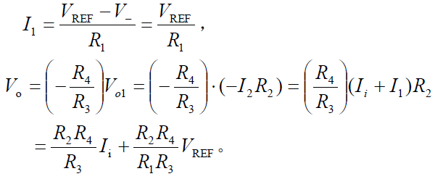
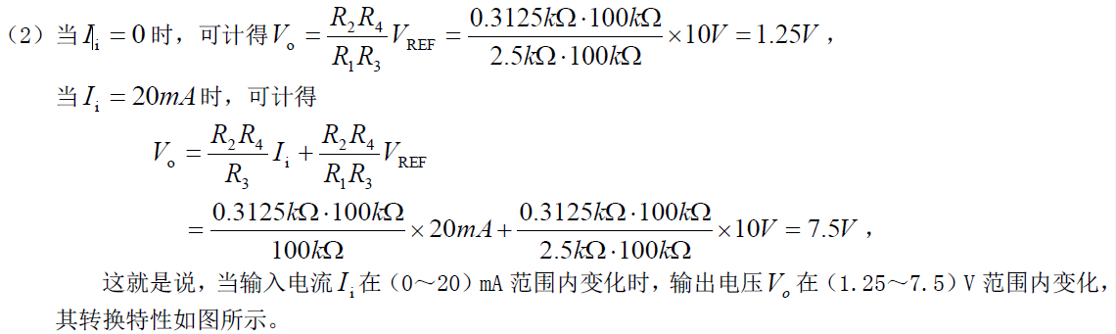
第九章习题讲解

Slide 30
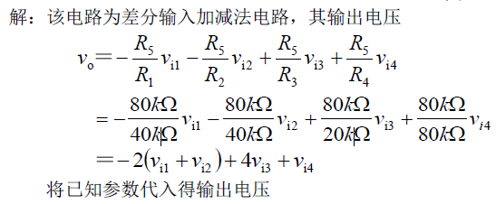
第九章习题讲解
9.8在图P9.8所示的放大电路中，A为理想运放。写出输出电压$V_{0}$与输入电压之间的关系式。若$V_{i1}{=V}_{i2}=$ $V_{i4}=2V ，V_{i3}=1V$，试求输出电压$V_{0}$。
图P9.8

Slide 31
第九章习题讲解
9.11由理想运放A1、A2组成的电路如图P9.11所示。写出输出电压$V_{0}$与输入电压之间的关系式。当输入电压时$V_{i1}=$ $V_{i3}=2V$， $V_{0}$＝－5V，试问此时$V_{i2}$等于多少？
图P9.11

Slide 32
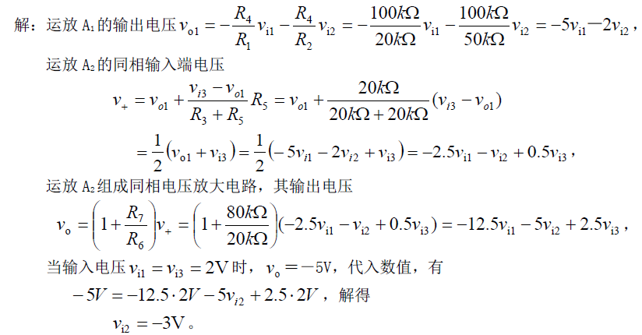
第九章习题讲解

Slide 33
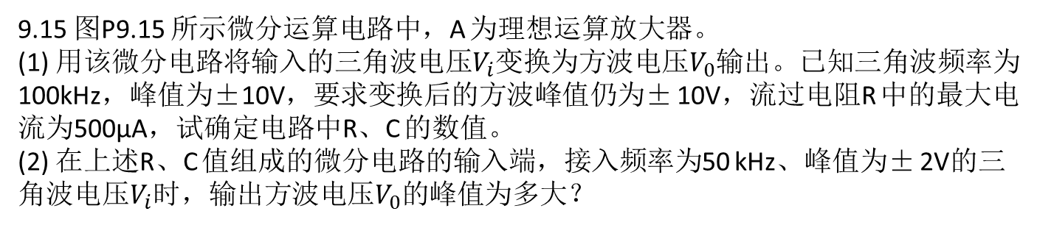
第九章习题讲解
9.15 图P9.15 所示微分运算电路中，A 为理想运算放大器。
(1) 用该微分电路将输入的三角波电压$V_{i}$变换为方波电压$V_{0}$输出。已知三角波频率为100kHz，峰值为±10V，要求变换后的方波峰值仍为± 10V，流过电阻R 中的最大电流为500μA，试确定电路中R、C 的数值。
(2) 在上述R、C 值组成的微分电路的输入端，接入频率为50 kHz、峰值为± 2V的三角波电压$V_{i}$时，输出方波电压$V_{0}$的峰值为多大？
图P9.15

Slide 34
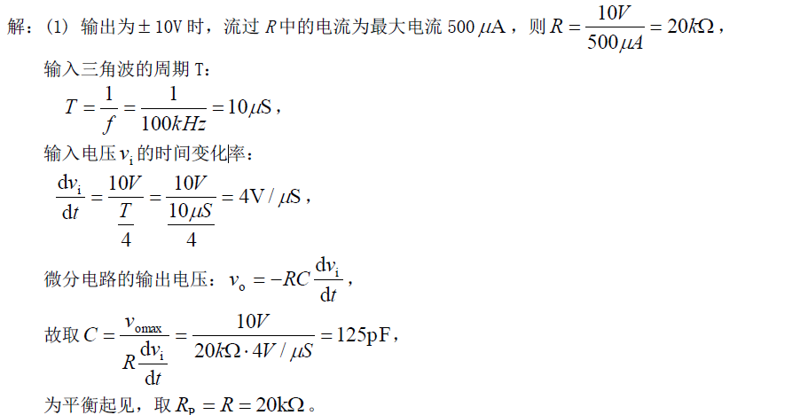
第九章习题讲解

Slide 35

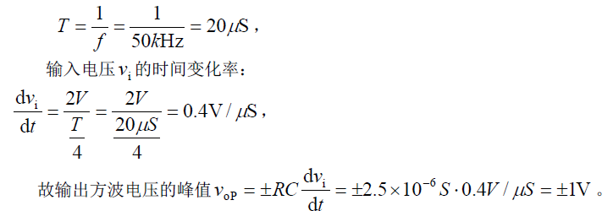
第九章习题讲解

Slide 36
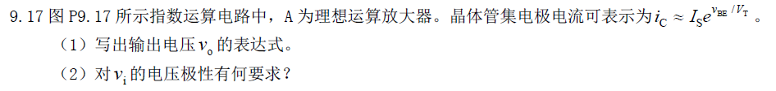

第九章习题讲解
图P9.17
（2）输入电压$V_{i}$的电压极性必须为正。如果$V_{i}$为负电压，则三极管的发射结将截止，基极电流和集电极电流均为零，不能实现指数运算。

Slide 37
感谢聆听
THANKS
中山大学
课程教师：金运姜
助教：潘颖

